Slide 1
页面构成+Element
1、本次项目ui采用element ui，官方文档：http://element-cn.eleme.io/#/zh-CN/component/layout
2、所有组件存放在'src/views/'文件夹下，按模块划分
3、vue element admin属于单页应用，layout控制布局，根据路由加载其他组件

Slide 2
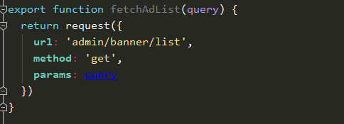
api
1、api统一存放在'src/api'文件夹下，api划分以模块为目录
2、api写法采用统一格式，如下：

Slide 3
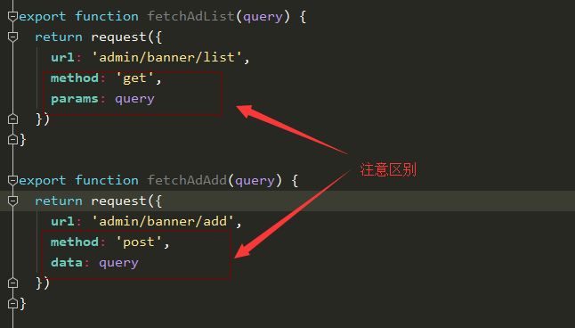

3、post请求字段放在data字段下，get请求字段放在params下，否则请求不到数据
4、request是axios实例，具体见'utils/request.js'

Slide 4
使用插件和开发插件
1、图片查看插件vue-imageViewer，git地址：https://github.com/laii7/vue-imageViewer

Slide 5
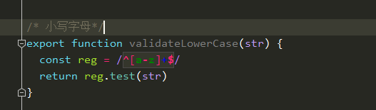
公共函数
1、“src/utils/”文件夹集中存放公共函数
a、auth.js权限相关，用于存储token之类数据
b、request.js创建异步请求实例，设置请求响应拦截器
c、validate.js 表单验证相关函数
d、其他相关函数
语法和普通js函数类似，唯一不同要加个export

Slide 6
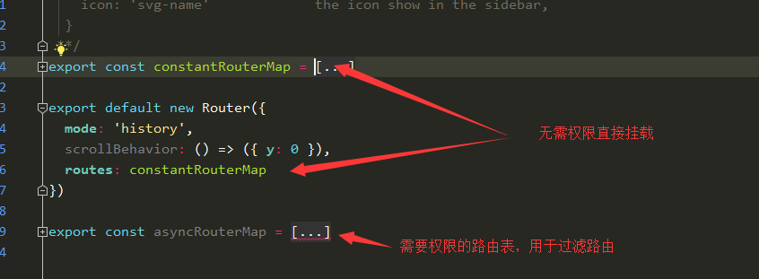
动态理由
1、路由表需要分成两个部分：
a、不需要权限的，直接挂载在路由上
b、需要权限的，动态挂载，vue2.0版本提供了addRoutes函数动态挂载

Slide 7
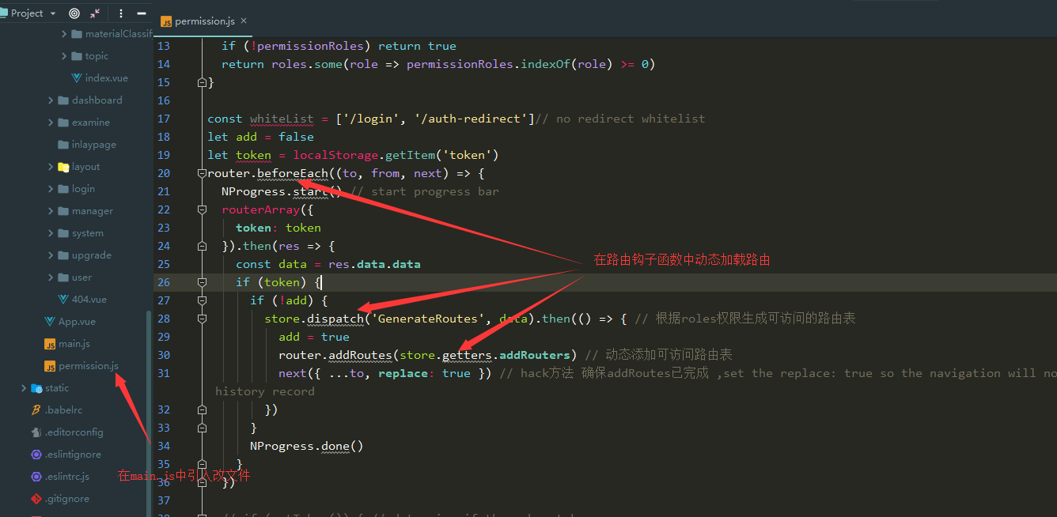
2、动态路由需要做两步处理，才能渲染并起到跳转作用
a、利用addRoutes添加到路由表中
b、存储到vuex中，用于动态渲染出来

Slide 8
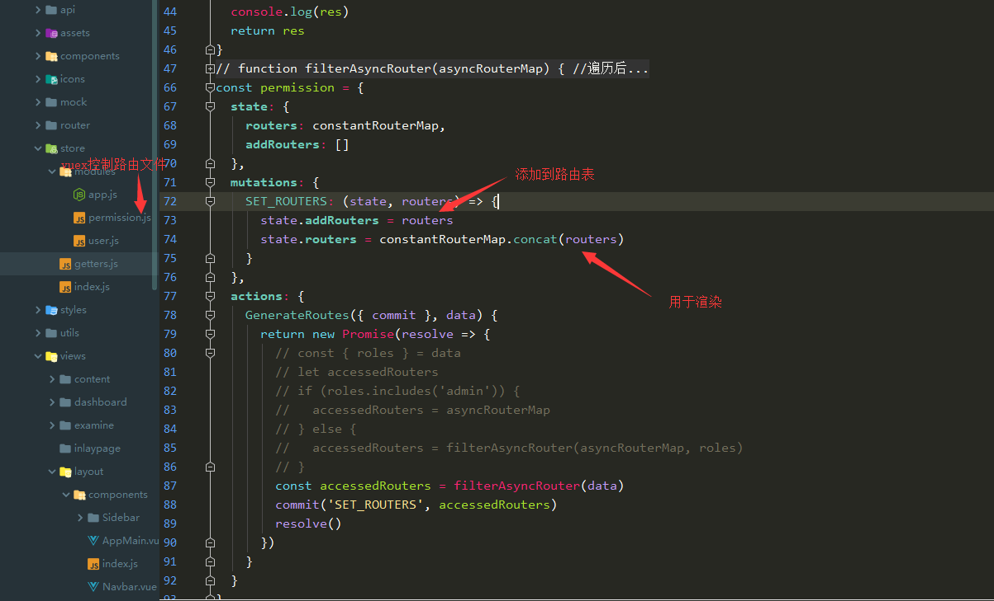
3、过滤路由

Slide 9
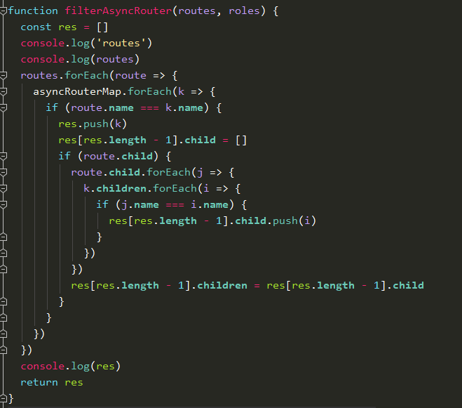
过滤路由函数
a、这个函数是重点，需要根据后台传出来的理由表过滤前台事先准备好的路由
b、后端提供的路由表无法直接使用，因为不是响应式的
c、过滤函数最好采用地方算法，有待完善

Slide 10


常遇问题
1、变量类型引起的问题
a、pos字段必须加单引号，是字符串类型，去掉引号就得不到正确的结果
note：js本身是弱类型语言，vue逐渐向强类型过度，1 == '1'的情况尽量避免

Slide 11
Mock
yapi

Slide 12
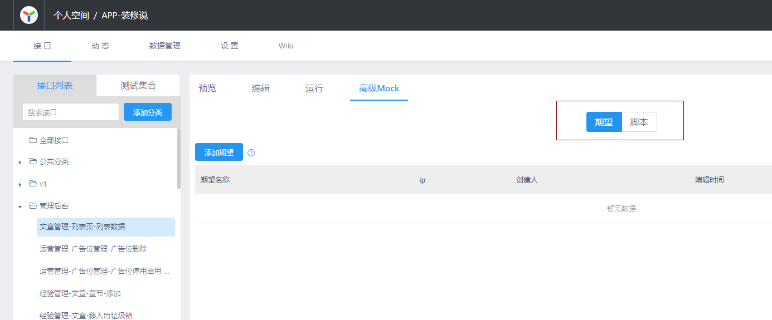

Slide 13
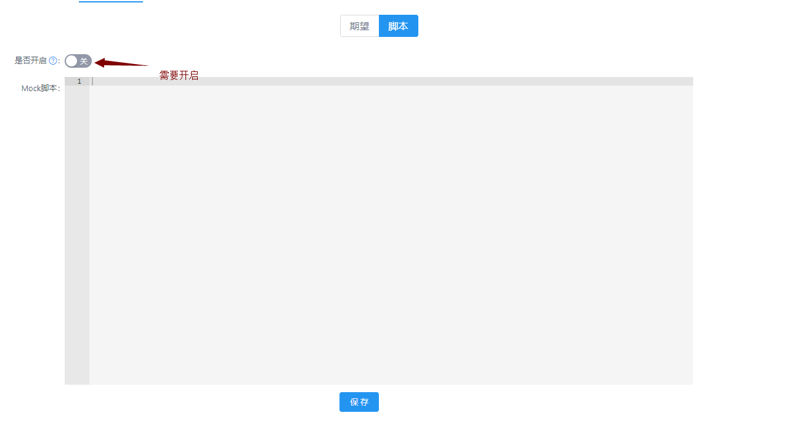
1、期望
期望会生成固定的数据（不管前台如何刷新，返回数据都是一样的）
2、脚本
会根据代码动态生成数据（前台每次刷新数据不同，还可以根据输入值生成符合要求的数据）

Slide 14
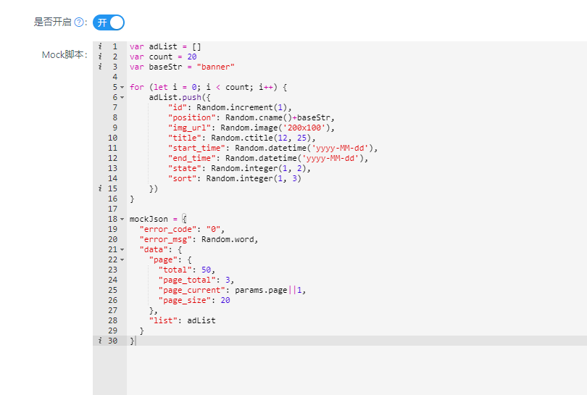
脚本（采用js语法）
列表数据脚本：

Slide 15
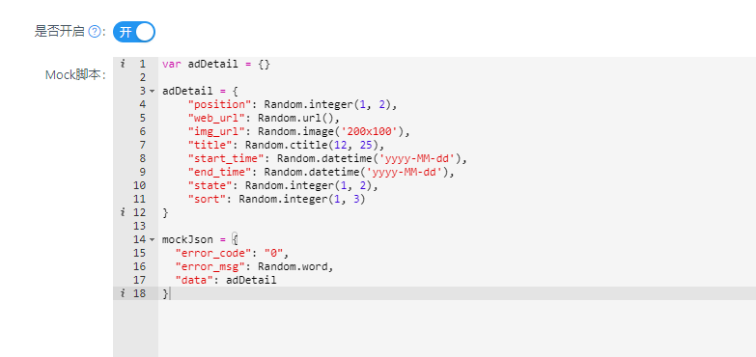
产品详情脚本：

Slide 16
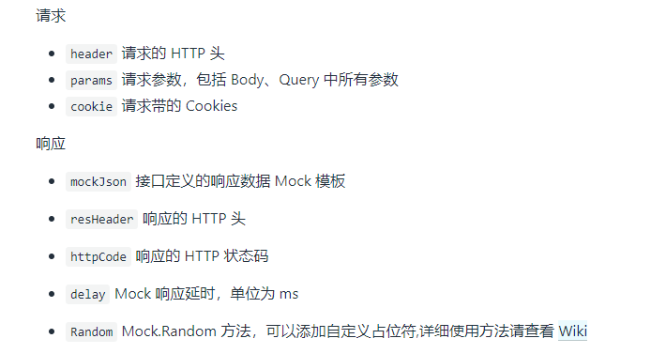
全局变量

Slide 17
